Slide 1


Тонкие пленки на основе мезо-замещенных дипиррометенатов бора(III): получение, структура, спектральные свойства, перспективы практического применения
Студент: Горюнов А.Ю ^{1,2}., НИ-41
Научный руководитель: к.х.н., Антина Л.А ².
¹ Ивановский государственный политехнический университет
² Институт химии растворов им. Г.А. Крестова Российской академии наук

Slide 2
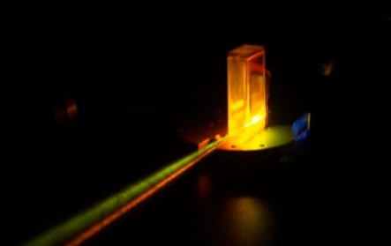
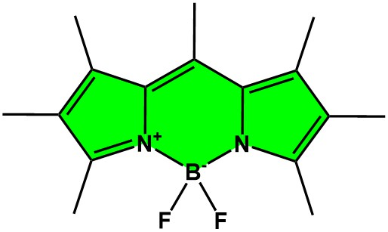
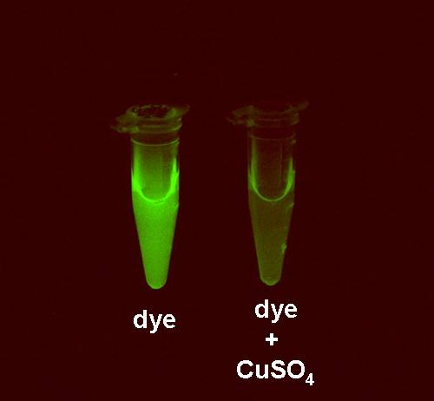
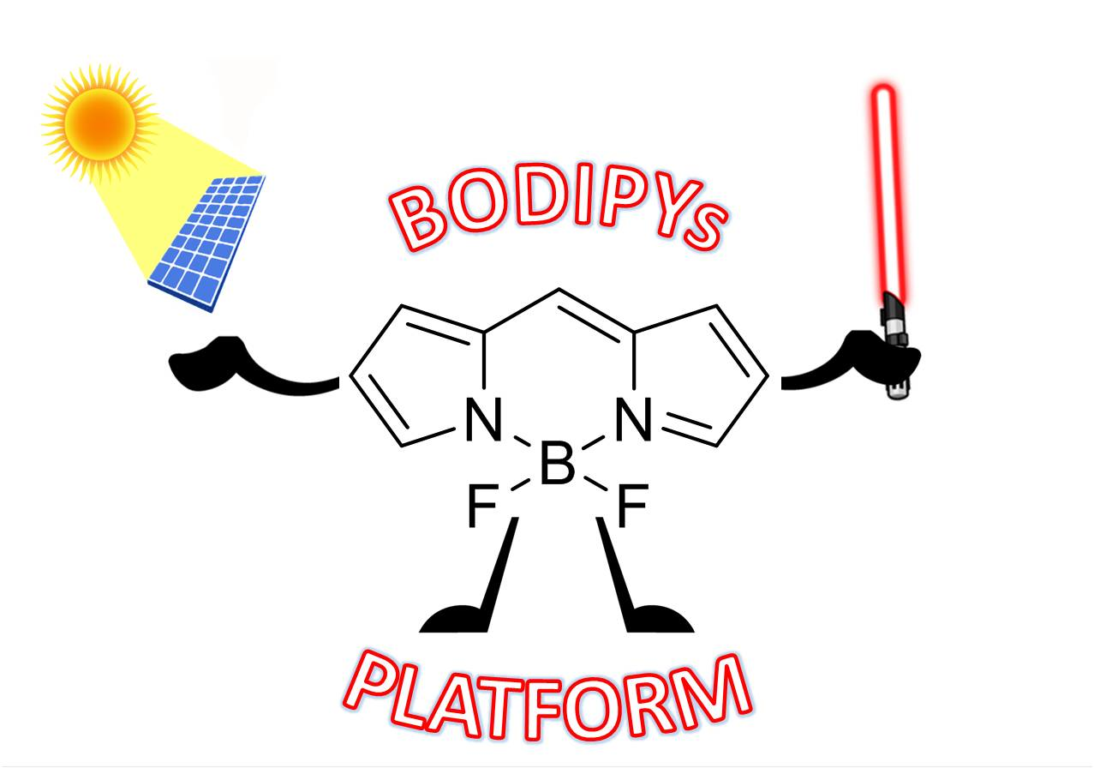
Актуальность работы
Практически значимые свойства BODIPY красителей:
Интенсивное поглощение и флуоресценция в видимой и ИК области спектра;
фото- и термостабильность;
биосовместимость;
регулировка спектральных характеристик за счет структурной модификации молекул.
лазерные красители
BODIPY
Флуоресцентные сенсоры
оптические устройства
биологические маркеры

Slide 3
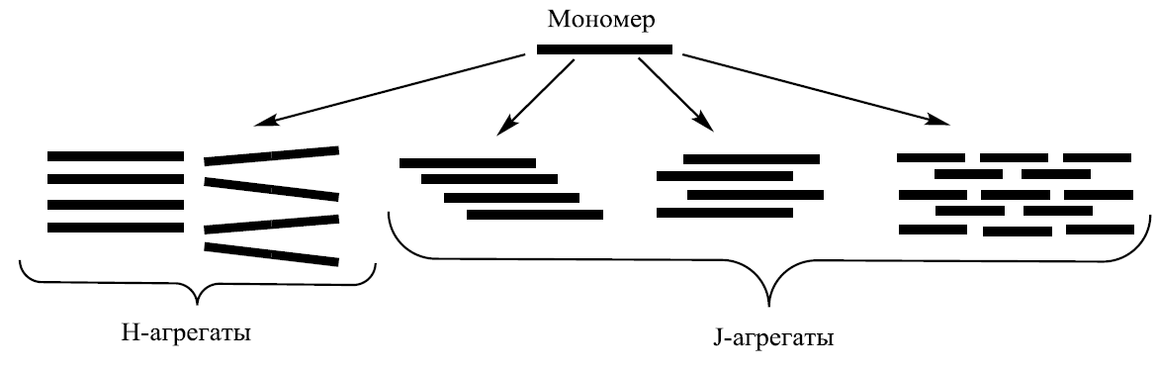
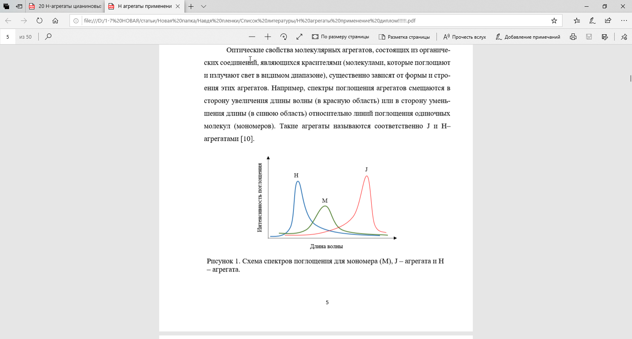
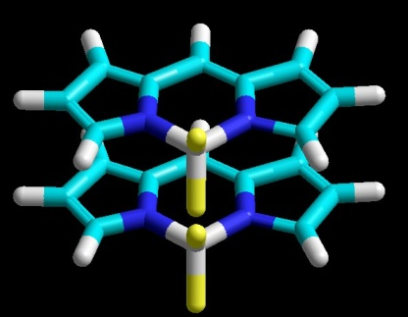
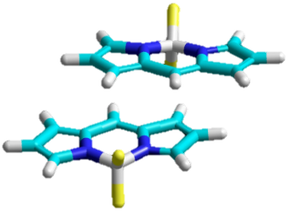
Недостатки BODIPY люминофоров
Интенсивная агрегация в растворах и тонких пленках
Типы молекулярных агрегатов
H-агрегаты BODIPY
J-aгрегаты BODIPY
Схематичное изображение спектров поглощения для мономера (M),
J – агрегата и H – агрегата

Slide 4
Цель и задачи работы
Цель работы - исследование агрегационного поведения BODIPY люминофора с -(CH₂)₄СООСН₃ заместителем в мезо-спейсере в моно- и мультислойных пленках Ленгмюра-Шеффера и оценка перспективности их применения в оптических устройствах
Задачи:
Исследование спектральных характеристик моно и мультислойных серий пленок красителя BODIPY, полученных по технологии Ленгмюра-Шеффера, из растворов с различной исходной концентрацией;
Изучение рельефа поверхности пленок люминофора;
Анализ влияния условий формирования ЛШ пленок красителя: концентрации исходного раствора красителя и числа слоев на спектрально-люминесцентные свойства, морфологию поверхности пленок и тип формируемых наноструктур.
1
2
3

Slide 5
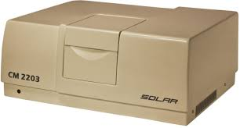
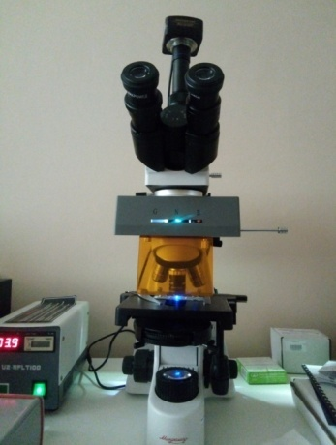
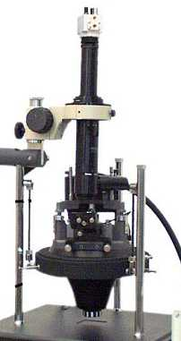
Объект и методы исследования
Абсорбционная и флуоресцентная спектроскопия
Meso-спейсер
Спектрофлуориметр CM 2203
Флуоресцентная микроскопия
флуоресцентный микроскоп Микромед 3 ЛЮМ
BF₂-мезо-метоксикарбонилтетраметилен-3,3',5,5'-тетраметил-2,2'-дипиррометен
(BODIPY)
Атомно-силовая
микроскопия
*Комплекс BODIPY синтезирован профессором, доктором химических наук, главным научным сотрудником лаборатории 1-7 ИХР РАН
Михаилом Борисовичем Березиным.
Состав полученного комплекса BODIPY был подтвержден набором физико-химических методов: ¹Н ЯМР спектрами, масс-спектрометрией, РСА
микроскоп Solver47 Pro
* Пленки Ленгмюра-Шеффера BODIPY красителя получены в
НИИ наноматериалов ИвГУ

Slide 6
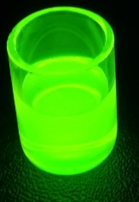
Спектральные характеристики ЛШ пленок BODIPY
C1=6.9·10⁻⁵ моль/л
C2=1.38·10⁻⁴ моль/л
C3=3.22·10⁻⁴ моль/л
Исходный раствор красителя в хлороформе для получения пленок (фото в темноте под УФ-светом)
Спектры поглощения комплекса BODIPY в растворе хлороформа (спектр залит серым) и ЛШ пленках
(получены из раствора BODIPY в хлороформе разной концентрации)

Slide 7
Спектральные характеристики ЛШ пленок BODIPY
C1=6.9·10⁻⁵ моль/л
C2=1.38·10⁻⁴ моль/л
C3=3.22·10⁻⁴ моль/л
Вставка: зависимость интенсивности флуоресценции от числа слоев красителя на подложке BODIPY при 513 и 548 нм.
Спектры испускания комплекса BODIPY в растворе хлороформа (спектр залит серым) и ЛШ пленках
(получены из раствора BODIPY в хлороформе разной концентрации)

Slide 8
Спектральные характеристики ЛШ пленок BODIPY
Спектры поглощения и испускания BODIPY ЛШ пленки (n=30), полученной из раствора С₂(BODIPY) = 1.38 • 10⁻⁴ моль/л, разложенные на Гауссовы составляющие.
Анализ спектров поглощения и флуоресценции BODIPY ЛШ пленок позволил заключить, что введение протяженного алкильного заместителя с эфирной группой в мезо-позицию молекулы люминофора эффективно ограничивает процессы агрегации.

Slide 9
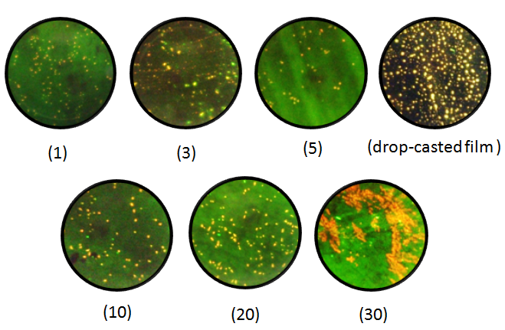
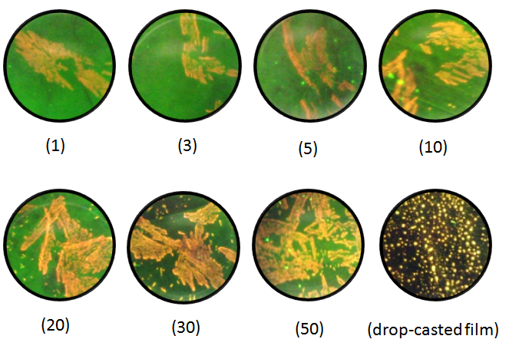
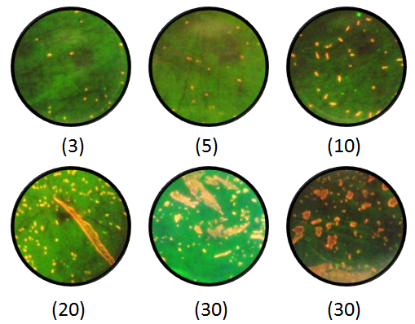
Флуоресцентная микроскопия ЛШ пленок BODIPY люминофора
C=6.9·10⁻⁵M
C = 1.38·10⁻⁴ M
Флуоресцентные микрофотографии образцов ЛШ-пленок BODIPY. В скобках указано число слоев красителя на подложке, фильтр λ_{возб} = 410–490 nm (n – число слоев).
Поверхность пленок полученных из разбавленного раствора красителя более однородна и включает мелкие глобулярные структуры . Увеличение числа слоев, перенесенных на подложку (n от 1 до 50), приводит к увеличению размера кристаллических структур люминофора в ЛШ пленках.
9

Slide 10
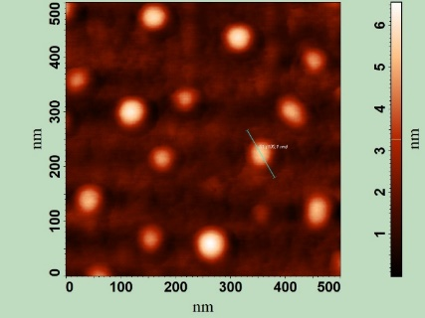
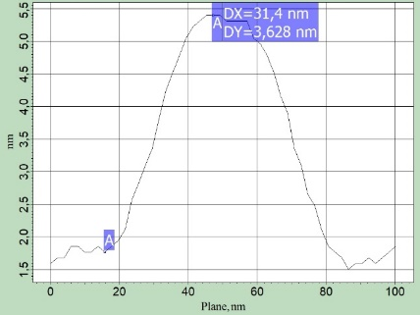
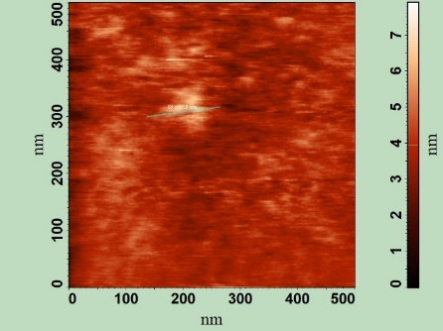
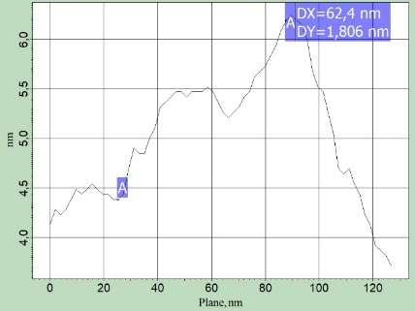
Морфология поверхности ЛШ пленок BODIPY люминофора
Анализ рельефа поверхности пленки Ленгмюра – Шеффера исследуемого красителя методом АСМ показал присутствие цилиндрических 3D-агрегатов, хорошо различимых даже в однослойной пленке BODIPY красителя толщиной 2 нм.
n=1
n=5
Результаты атомно-силовой микроскопии ЛШ-пленок BODIPY красителя: АСМ изображение пленки исследуемого соединения на кремниевой подложке при количестве переносов n = 1 и 5; линейные размеры 3D-агрегатов, отмеченных отрезком на рисунке.

Slide 11
ВЫВОДЫ
Проведен анализ спектральных свойств и морфологии поверхности тонких моно- и мультислойных пленок красителя BODIPY, с протяженным алкильным заместителем в мезо-спейсере, полученных по технологии Ленгмюра-Шеффера.
Показано, что введение протяженного алкильного заместителя с эфирной группой -(CH₂)₄СООСН₃ в мезо-спейсер красителей BODIPY позволяет ограничить интенсивность процессов агрегации и сохранить практически значимые интенсивные хромофорные и флуоресцентные свойства красителей при переходе от растворов органических растворителей к тонким пленкам;
Наличие –(CH₂)₄СООСН₃ в мезо-спейсере красителя приводит к формированию флуоресцирующих агрегатов J-типа при сохранении интенсивной флуоресценции мономерной формы, что обуславливает интенсивную флуоресценцию люминофора в пленках Лэнгмюра-Шеффера;
Полученные моно-и мультислойные ЛШ пленки BODIPY отличаются интенсивной фоновой флуоресценцией;
Варьирование концентрации исходного раствора BODIPY позволяет регулировать интенсивность формирования кристаллических структур и равномерность поверхности ЛШ пленки красителя;

Slide 12
ВЫВОДЫ
Полученные моно- и мультислойные тонкие пленки люминофора BODIPY потенциальны для применения в органических светодиодах;
Результаты исследования спектральных свойств и рельефа поверхности ЛШ пленок BODIPY продемонстрировали, что технология Ленгмюра-Шеффера является оптимальной для получения тонких флуоресцирующих пленок красителей данного семейства.

Slide 13
СПАСИБО ЗА ВНИМАНИЕ

Slide 14
Дополнительные слайды

Slide 15
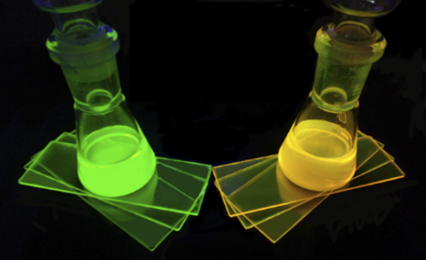
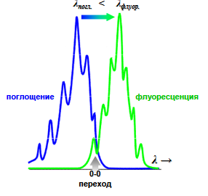
Люминесценция – “холодный свет”
Под люминесценцией понимают нетепловое излучение атомов, молекул или других частиц в УФ, видимой и ИК областях электромагнитного спектра, возникающее в результате электронного перехода из возбужденного электронного состояния в основное. Люминесценция – это «холодный свет» (белое каление-горячий свет).
Флуоресценция является одной из разновидностей люминесценции
Флуоресценция - это свечение , индуцированное светом.
Флуоресценция – мгновенно (10⁻⁹ с) затухающее свечение после прекращения возбуждения квантом света;
флуоресценция
λ_{погл}
<
λ_{флуор}
Спектр испускания флуоресценции — это зависимость интенсивности флуоресценции от длины волны (в нанометрах) или волнового числа (в см⁻¹).

Slide 16
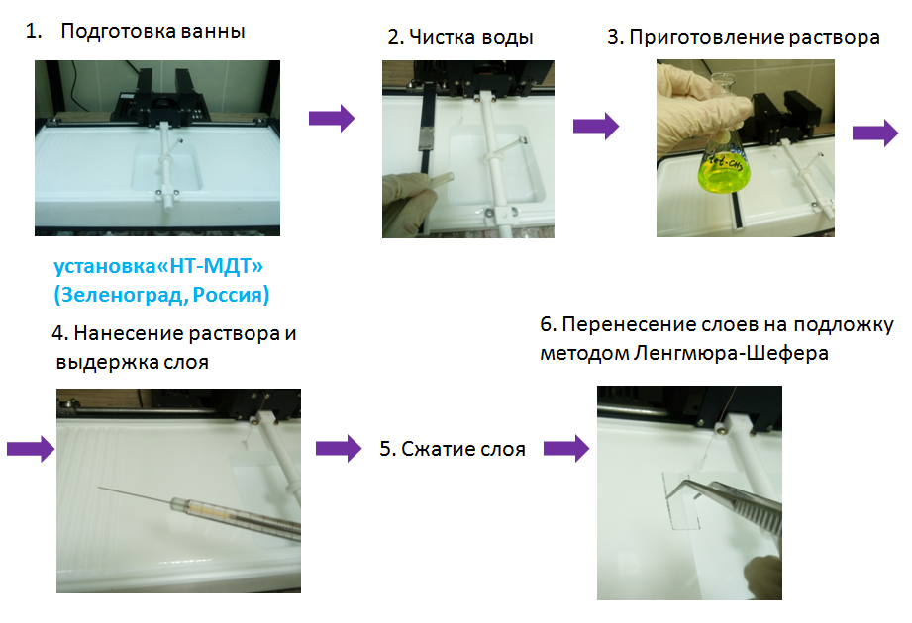
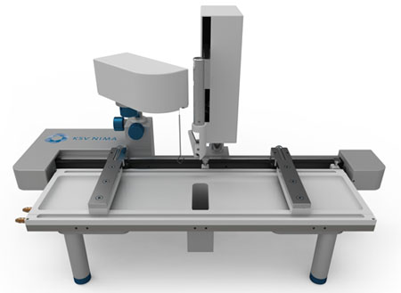
Ленгмюр-Блоджетт и Ленгмюр-Шеффер
технологии получения пленок
Ванна Ленгмюра
Этапы получения плавающих слоев и пленок Ленгмюра-Шеффера

Slide 17
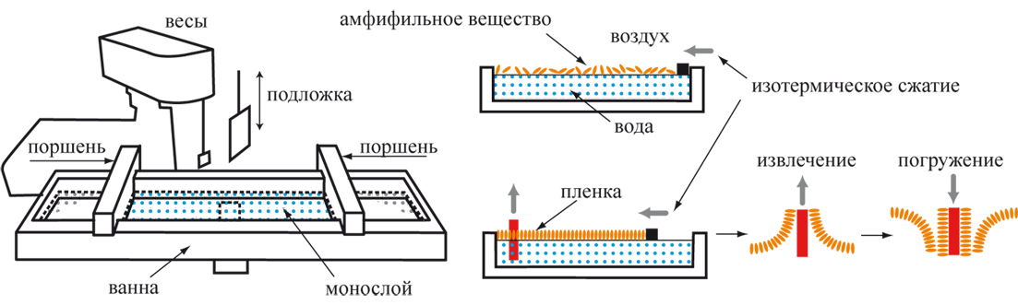
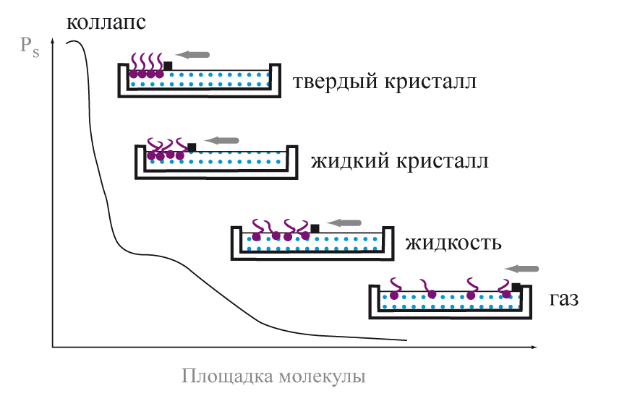
Технология Ленгмюра-Блоджетт
Принципиальная схема получения плёнок Ленгмюра — Блоджетт

Slide 18
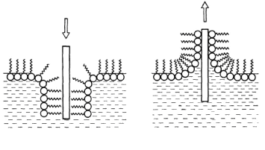
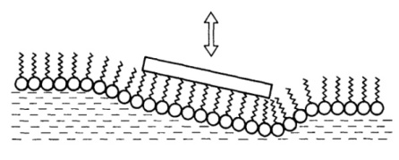
Способы перенесения плавающих слоев на твердую подложку
Пленки Ленгмюра-Блоджетт (Langmuir-Blodgett films) – моно- или полислойные пленки, перенесенные вертикальным методом с границы раздела вода-воздух (в общем случае жидкость-газ) на подложку.
Второй способ создания пленок – метод горизонтального подъема или метод «горизонтального лифта», был разработан Шеффером в 1938г. Этот метод называется методом Ленгмюра-Шеффера.

Slide 19
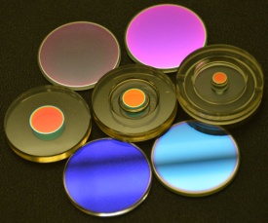
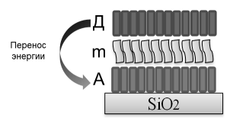
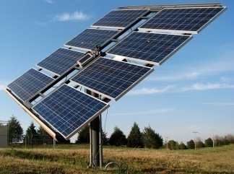
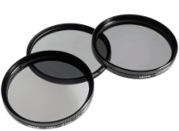
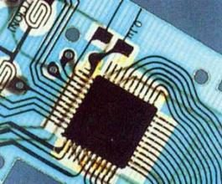
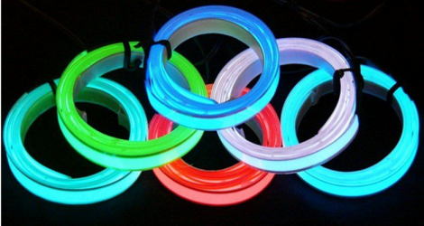
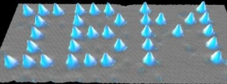
Технология Ленгмюра для получения наноархитектур. Области применения
оптика
химическая энергетика
электроника
сенсоры и датчики

Slide 20
Основные требования к получению пленок по технологии Ленгмюра-Шеффера
Для данной технологии требуется специальная установка.
2. Располагаться такая установка должна в специализированном помещении с искусственным климатом – «чистая комната».
3. Все используемые химические реактивы должны иметь высшую степень чистоты.
4. Ванна и барьер изготавливаются из инертных материалов, в частности из тефлона.
5. Вещество должно быть преимущественно не растворимо в воде.
6. Растворитель, в которым находится изучаемое вещество должен быть легколетучим и не должен смешиваться с водой.

Slide 21
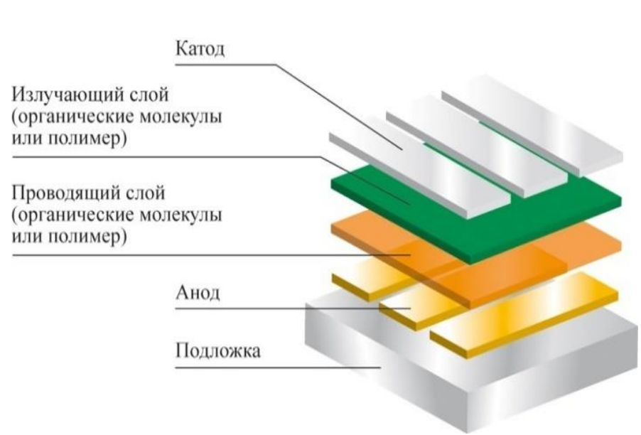
Схема OLED-устройства – потенциальное применение тонких пленок BODIPY люминофоров

